Slide 1
Francisco Javier Juez Gálvez
Facultad de Filología, UCM
juezgalvez@filol.ucm.es
Španjolska dionica Andrićevih Znakova pored puta
18. simpozij „Andrić je govorio”
Pariz – Strasbourg – Marseille, 20. – 23. 1. 2027.

Slide 2
Sadržaj prezentacije
1) Nemiri od vijeka
2) Za pisca
3) Slike, prizori, raspoloženja
4) Zaključak
5) Izvori i literatura

Slide 3
1. Nemiri od vijeka
Zagonetka o španjolskom pjesniku:
„On trenutno obnevidi za sve oko sebe i odjednom, kao što kaže španski pesnik, ’ne vidi sunca ni ruža’” (Andrić 1986: 26).

Slide 4
2. Za pisca (1)
Negativni dojmovi o Španjolskoj:
„Sve je u španskoj civilizaciji isprekidano, osamljeno i nepovezano.”
„Vrtoglava virtuoznost španskih mislilaca sva je utrošena na to da se veštacki povezu ti krnji i tužni ulomci [...]”
„Ovu je zemlju otrovao Istok svojim kultom sile i gospodovanja i zarazila Afrika svojim beznadežnim nihilizmom sladostrašca, krvi i lenjosti” (Andrić 1981: 310–311).

Slide 5
2. Za pisca (2)
El Escorial u Andrićevu pamćenju (7. 2. 1944., Bgd.). Usporedba s Balkanom:
„Sećanje na Eskorijal kao na dubok licni doživljaj. Samo u Spaniji i na Balkanu mogu da se vide takvi nemilosrdno rastrgani i nagriženi predeli u kojima svaki, i najveći i najplemenitiji, ljudski napor izgleda nemoćan, uzaludan i unapred osuđen na neuspeh” (Andrić 1986: 322).

Slide 6
3. Slike, prizori, raspoloženja (1)
Pučki doživljaji i španjolske igračice:
„Promatrao sam španske igračice kad izvode neku tešku figuru” (Andrić 1986: 349).
U madriskoj kavani:
„Limpiam?" [sic] (Andrić 1986: 549).

Slide 7
3. Slike, prizori, raspoloženja (2)
Prizori iz madridskoga života 1920-ih godina:
1) Borba s bikovima: Nicanor Villalta y Serrés, „El torero de Madrid” – „Domina mucho…” i „¡Señor animal!”
2) Prolaznost ljepote kao univerzalna parenteza.
3) „¡Música, maestro!”: o glazbi i kinima.

Slide 8
3. Slike, prizori, raspoloženja (3)
O Andrićevu omiljenom madridskom trgu:
Plaza de la Lealtad (kod Andrića: Plaza de Lealtad).
Usred španjolskog puka: subotnje Verbenas:
a) El Retiro (27. 7. 1929.): „Igra Custodia Romero.”
b) Cuatro Caminos (3. 8. 1929.).

Slide 9
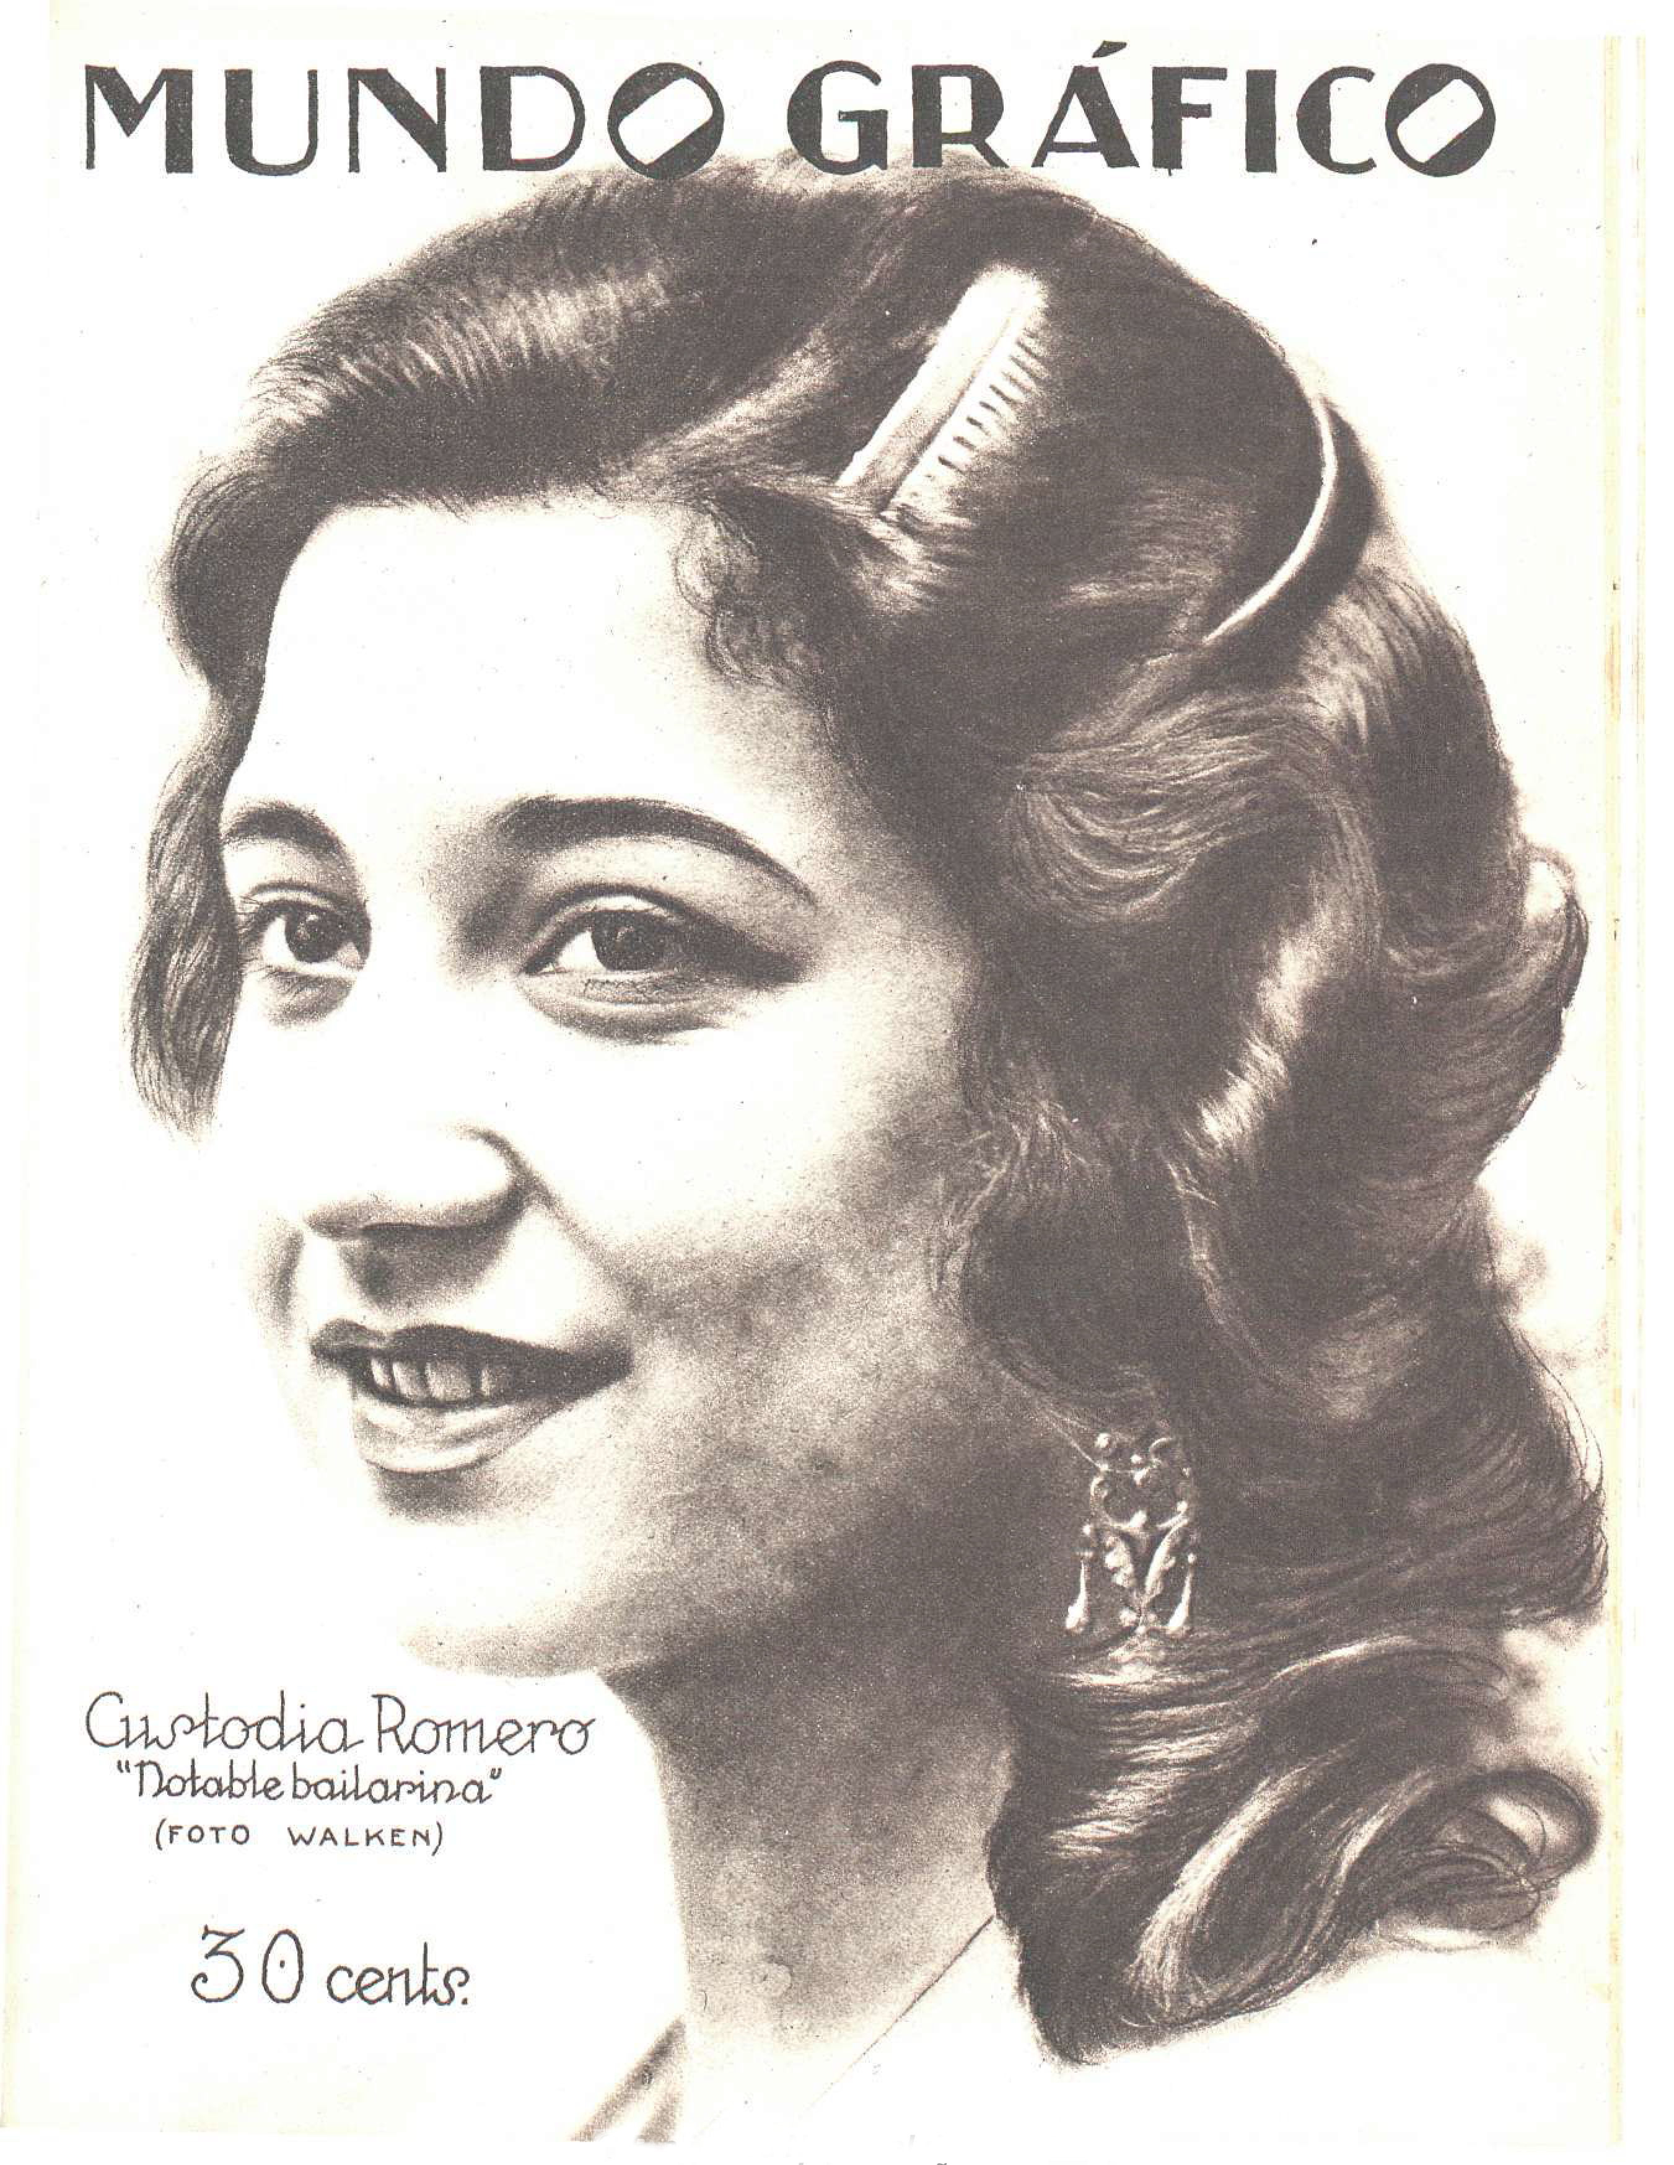
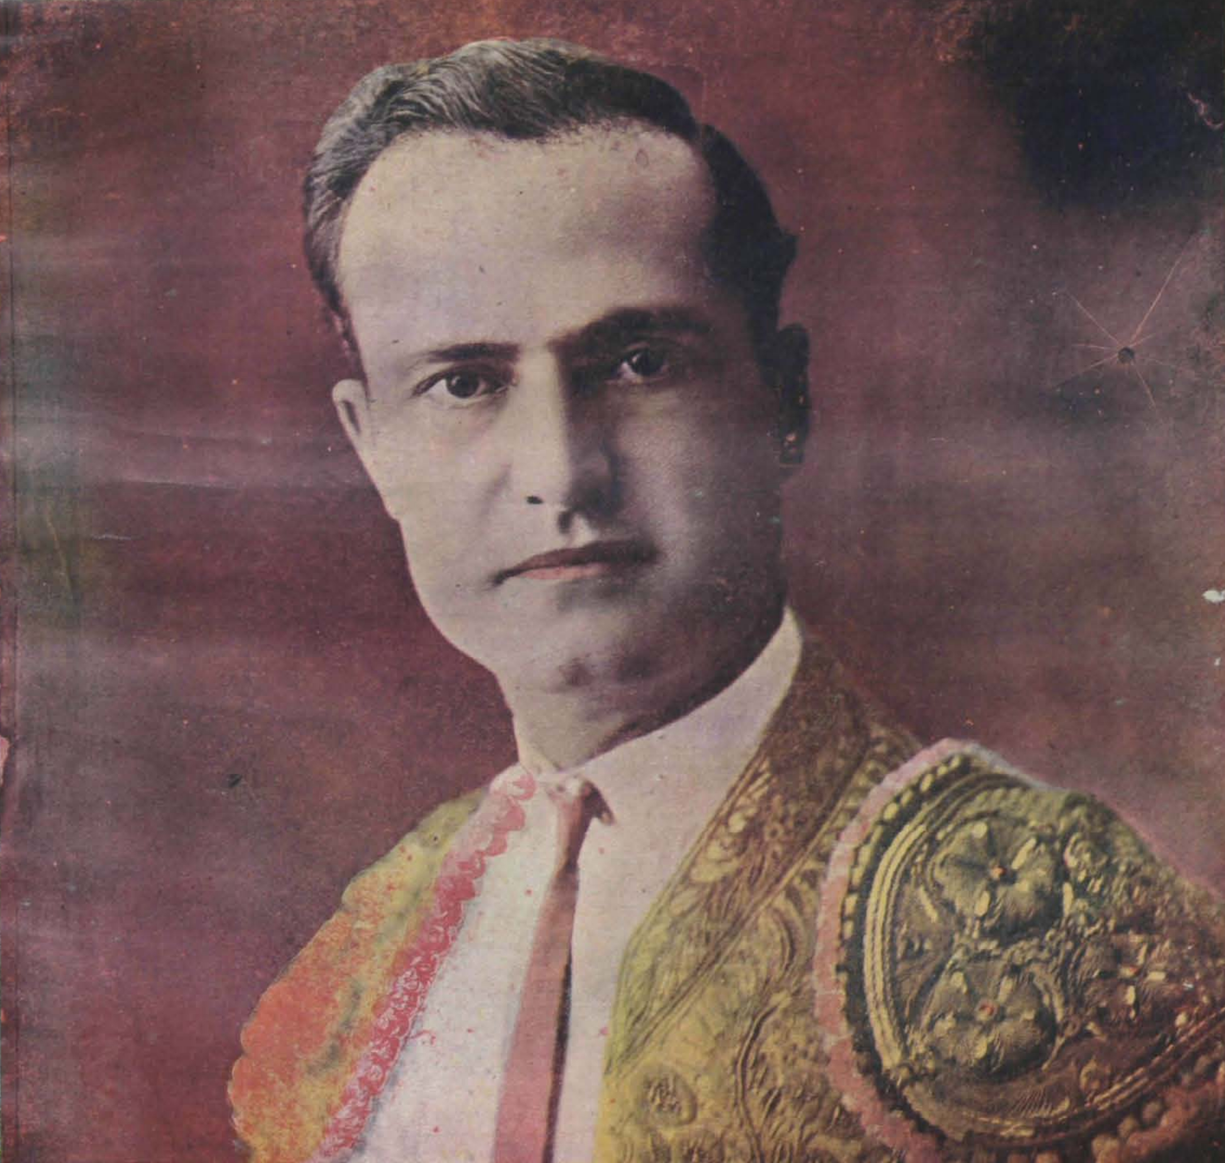

Slide 10
4. Zaključak
• Španjolska u Znakovima pored puta predstavlja duboko intiman i proživljen prostor Andrićeve refleksije.
• Autor prepoznaje fatalističku sličnost između nemilosrdnih španjolskih predjela i sudbine Balkana.
• Kroz motive borbe bikova, plesa, kavana i madridskih ulica, Andrić spaja univerzalnu prolaznost s autentičnim španjolskim duhom.

Slide 11
5. Izvori i literatura
Andrić 1986: Andrić, Ivo. Znakovi pored puta. Udruženi izdavači: Svjetlost, Prosveta, Mladost, Državna založba Slovenije, Misla, Pobjeda. Sarajevo - Beograd –Zagreb – Ljubljana – Skopje - Titograd.
Mundo Gráfico: Časopis „Mundo Gráfico”. Madrid, izdanja iz 1929. godine.

